Slide 1
大阪北部地震：地震の揺れの分布
北海道胆振東部地震：地震の揺れの分布
【注】 分析手法は、「平成２９年度石油ガス等供給事業の保安確保に向けた安全管理技術の調査等事業（ガス工作物技術基準適合性評価等（都市ガス供給における地震時の第１次緊急停止判断基準の最適化））」の手法を採用。

Slide 2
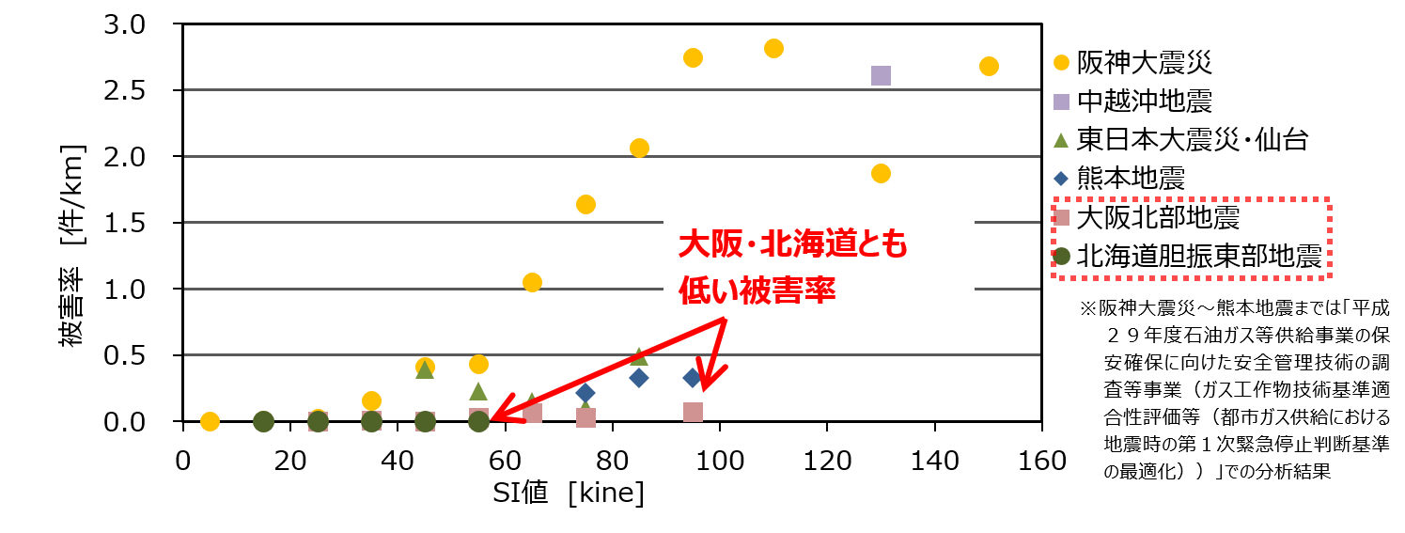
 | ～20 | ～30 | ～40 | ～50 | ～60 | ～70 | ～80 | ～90 | ～100 | ～120 | ～140 | ～160
大阪北部地震 | 0.00 | 0.00 | 0.01 | 0.01 | 0.03 | 0.07 | 0.03 | 0.00 | 0.07 | － | － | －
北海道胆振東部地震 | 0.00 | 0.00 | 0.00 | 0.00 | 0.00 | － | － | － | － | － | － | －

